Slide 1
Arouter使用介绍及源码解析
分享人：王金龙

Slide 2
Arouter的基本使用
1.Arouter的配置
2.页面跳转的使用
TITLE CONTENTS
Arouter的技术方案
目 录
1.Arouter的框架结构
2.Arouter的工作流程
Arouter源码分析
1.页面注册源码分析
2.页面跳转源码分析
Notes:
3.URL跳转到本地页面
4.发现服务和Fragment
5.IoC和依赖注入
6.拦截器和降级策略

Slide 3
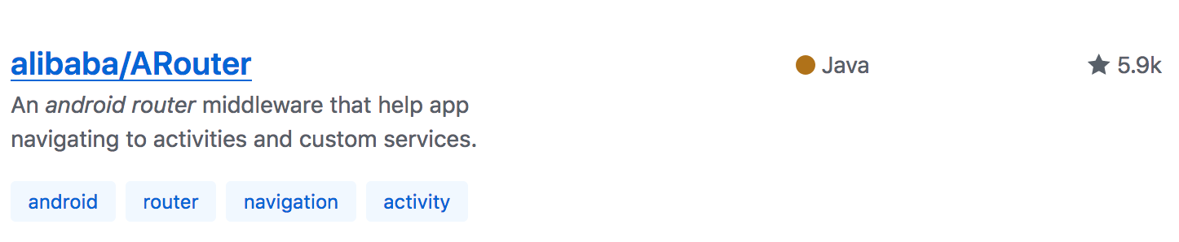

官方定义：
ARouter是阿里巴巴开源的Android平台中对页面、服务提供路由功能的中间件，提倡简单且够用。

Slide 4
Arouter的配置
配置之前我们先看下官方宣称的ARouter的优势：
直接解析URL路由，解析参数并赋值
支持多模块项目
支持InstantRun
允许自定义拦截器
ARouter可以提供IoC容器
映射关系自动注册
灵活的降级策略
Notes:
优势一：直接解析URL路由，解析参数并赋值到对应目标字段的页面中。
优势二：支持多模块项目，因为现在很少有APP是单模块的项目，一般都是多模块单工程的，由不同的团队负责不同的模块开发，这时候支持多模块项目开发就显得尤为重要。
优势三：支持InstantRun，目前很多路由框架并不支持InstantRun，而InstantRun是Google在AndroidStudio2.0阿尔法版本中提供的新功能，其类似于代码的日更新，其只不过面向的是开发过程，这样做可以在开发的过程中减少开发和编译的次数，可以简单地将代码修改即时地同步到APK中，从而可以大规模降低开发复杂度。
优势四：允许自定义拦截器，ARouter是支持拦截器的，而拦截器其实就是AOP的实现，可以自定义多个拦截器解决一些面向行为编程上出现的问题。
优势五：ARouter可以提供IoC容器，IoC其实就是控制反转，这一部分做过服务端开发的朋友可能比较了解，因为服务端开发经常用到的Spring框架能够提供的一个非常重要的能力就是控制反转。
优势六：映射关系自动注册，在页面不是很多的小型APP上面，自动注册并不会体现出太大优势，但是对于大型APP而言，可能页面数量已经达到的几十个或者数百个，在这样的情况下，自动注册就显得非常重要了，因为不可能将每一个页面都通过代码的方式进行注册。
优势七：灵活的降级策略，ARouter可以提供很多种降级策略供用户自行选择，而原生的路由方案存在无法灵活降级的问题，StartActivity()一旦失败将会抛出运营级异常。

Slide 5
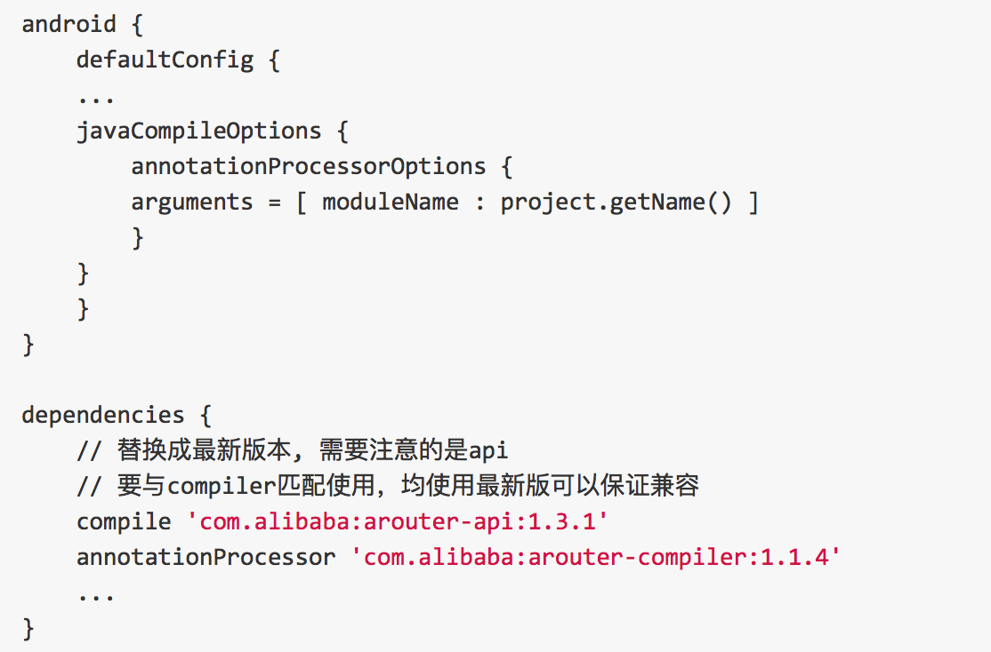
Arouter的配置
1.在使用之前需要先配置gradle，目前api最新的版本是1.3.1，处理器的最新版本是1.1.4

Slide 6
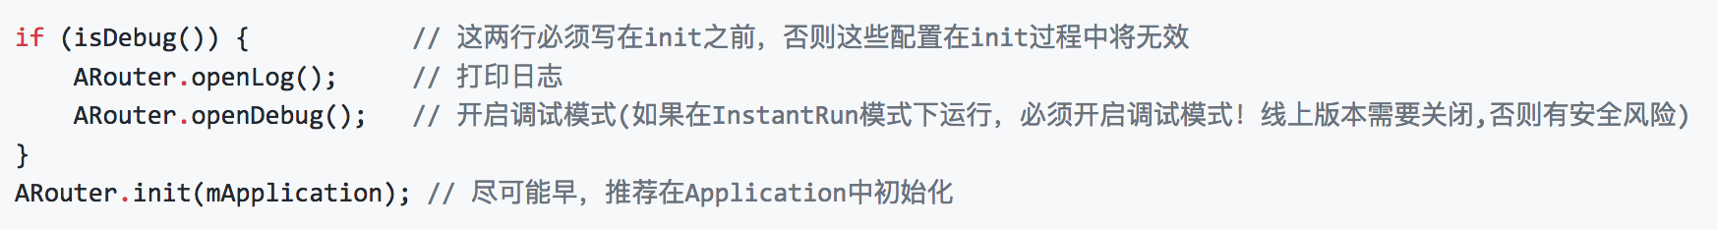
Arouter的配置
2.尽早的初始化Arouter，推荐在Application中进行初始化：

Slide 7
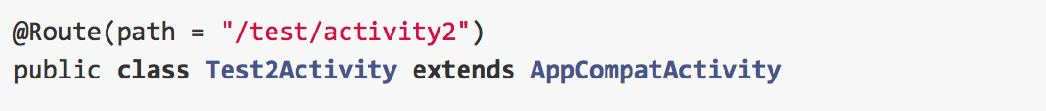
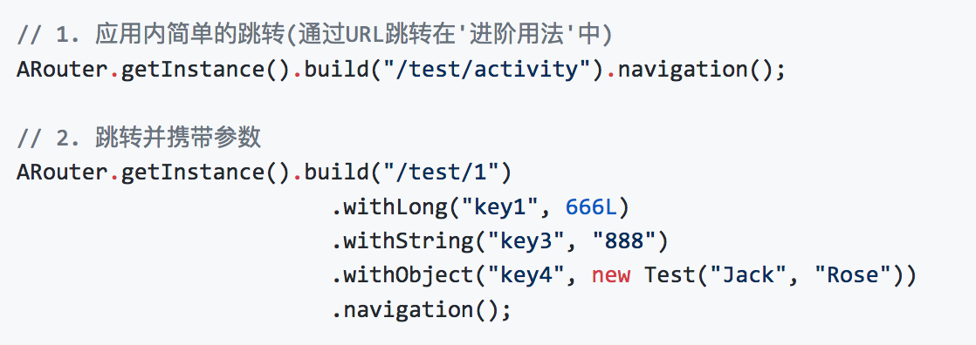
页面跳转的使用
首先需要在支持路由的页面上添加注解，路径path至少需要有两级，比如我们需要跳转到Test2Activity,那么需要在activity上面配置path,具体内容不一定是/test/activity2，可以自由发挥。
发起路由操作

Slide 8
页面跳转的使用
跳转可携带参数
withObject(String key, Object value)
withString(String key, String value)
withBoolean(String key, boolean value)
withShort(String key, short value)
withInt(String key, int value)
withLong(String key, long value)
withDouble(String key, double value)
withFloat(String key, float value)
withParcelable(String key, Parcelable value)
withParcelableArray(String key, Parcelable[] value)
withParcelableArrayList(String key, ArrayList<? extends Parcelable> value)
withStringArrayList(String key, ArrayList<String> value)
withSerializable(String key, Serializable value)
withBundle(String key, Bundle value)
…

Slide 9
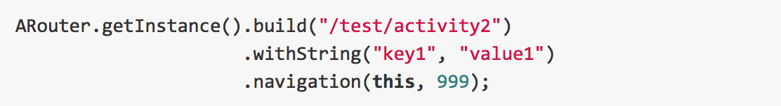
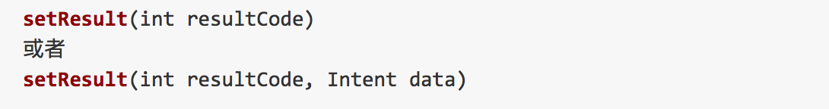
页面跳转的使用
实现类似startActivityForResult的操作？只需要在navigation中传入两个参数，第一个就是Context，第二个参数是requestCode。
在目标页面回传结果：

Slide 10
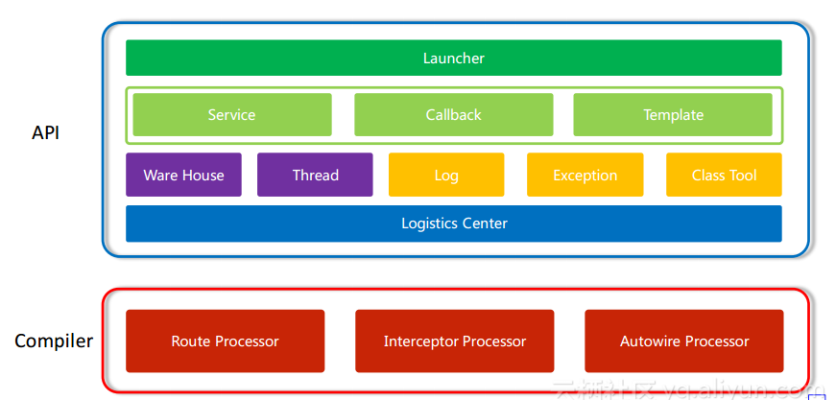
Arouter的框架结构
Notes:
ARouter提供了两个SDK，分别是面向两个不同的阶段。
API这个SDK是面向运行期的，路由框架在初始化，和工作过程中的相关代码。
Launcher 层中主要是ARouter实例的实现和各种对外提供链式调用的API。
Service 是对外跳转过程中，系统定义的一些Service能力，如拦截，降级，替换跳转路径等。CallBack 是某些服务的回调，业务根据回调进行相应的处理，如跳转失败时候的处理等。Template是一些模版代码，基本都是接口，在注解编译器生成代码，或者业务需要时，实例化接口，实现相应的功能。
Ware House那一层，主要处理，框架运行过程中，缓存，线程，日志，异常等相关的操作。
Logistics Center 主要是路由机制的初始化，和跳转过程处理参数相关流程。
这里图中，有个关键的对象没有画出，Postcard，在跳转过程中，这个对象用于携带一些参数，和相关属性，无论是跳到目标页面后，还是发生拦截的过程中，框架处理的流程中，均会用到这些信息。
-----------------------------------------
Compiler 是个注解处理器。
Router Processor 用于处理路由信息的注解，生成路由表的信息。
Interceptor Processor 用于处理拦截器相关的信息。
Autowire Processor 用于处理跳转目标对象中自动绑定的变量，当URL携带参数跳转时候，可以直接对变量传值。
-----------------------------------------
还有一个Annotaiton的module没有画在图中，那个主要定义一些注解，声明在需要被注解的Activity或者变量中，然后通过注解处理器，可以自动生成路由表等信息。

Slide 11
Compiler
Route Processor 用于处理路由信息的注解，生成路由表的信息。
Interceptor Processor 用于处理拦截器相关的信息。
Autowire Processor 用于处理跳转目标对象中自动绑定的变量，当URL携带参数跳转时候，可以直接对变量传值。

Slide 12
API
Launcher：
开发者可以直接调用，所有API都在这一层
Service、Callback、Template
Service：是对外跳转过程中，系统定义的一些Service能力，如拦截，降级，替换跳转路径等。
Callback：是某些服务的回调，业务根据回调进行相应的处理，如跳转失败时候的处理等。
Template：是一些模版代码，基本都是接口，在注解编译器生成代码，或者业务需要时，实例化接口，实现相应的功能。

Slide 13
API
内部实现层：
Ware House:主要存储了ARouter在运行期间加载的一些配置文件以及映射关系 Thread: 提供了线程池，拦截器和跳转过程中有异步操作。
Log:日志记录相关操作。
Exception:定义了各种异常信息类。
Class:解决不同类型APK的兼容问题。
Logistics Center
整个SDK的流转以及内部调用最终都会下沉到这一层

Slide 14
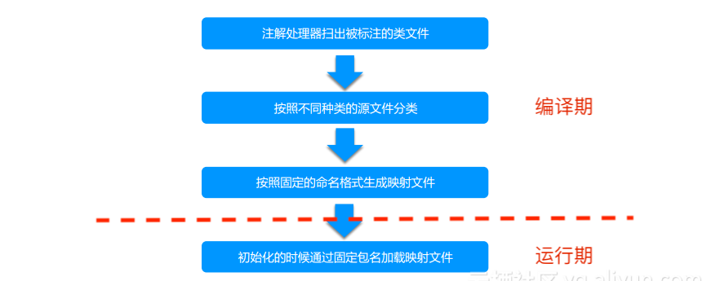
Arouter的工作流程
页面注册—注解&注解处理器
Notes:
初始化时候，会加载对应的映射文件到缓存中，然后通过URL跳转目标页面时候，会通过映射文件的规则，经由Arouter 模块进行跳转，拦截，操作服务中方法等动作，从而达到模块间解耦。

Slide 15
页面注册源码分析
ARouter 的自动注册的实现是利用了编译期自定义注解的处理来完成的。
ARouter 框架中用到所有注解类型：
@Route：是 ARouter 最重要的注解，也是路由最基本的节点，使用该注解标注的类将被自动添加至路由表中。（详见源码）
Route 使用 path 来唯一标识一个路由节点，而 group 用于将路由节点进行分组，实现按组动态加载。
@Interceptor 是拦截器注解，拦截器是全局的。(详见源码）
@Autowired 是页面跳转时参数传递用的。Activity 中使用该注解标志的变量，会在页面被路由打开的时候自动赋予传递的参数值。(详见源码）

Slide 16
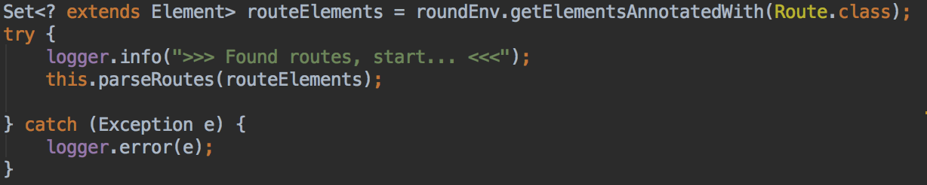
页面注册源码分析
ARouter会在编译的时候将Router注解标注的activity扫描出来，并且按照定义好的模版生成装配关系的代码。简单说就是要自定义注解的处理器，继承自AbstractProcessor，需要自己实现process方法来处理注解。（详见RouteProcessor）
在注解处理器中，和路由信息相关的主要有两个比较重要的数据结构，分别表示来组的关系，和根结点。
首先在 process 方法中拿到 被Route注解的元素。

Slide 17
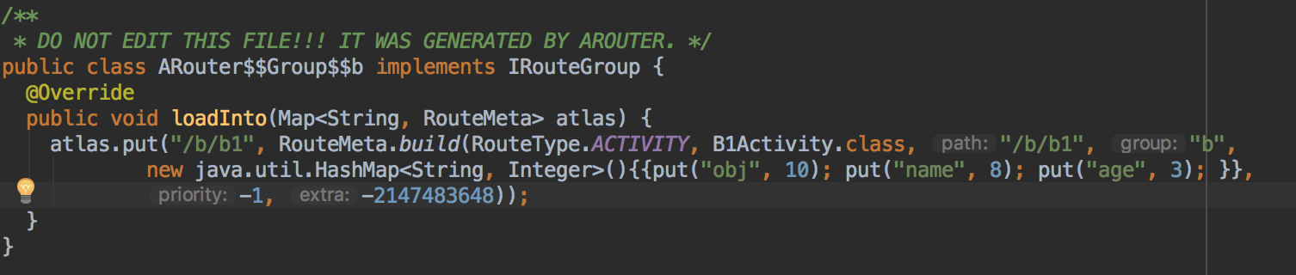
页面注册源码分析
然后交给 parseRoutes 流程完成解析，并生成代码。 生成代码的流程用到来 javapoet 这个第三方库来生成路由映射关系的代码，而不是靠纯的硬编码的方式。
类似参数类型名，参数名称，方法等都可以通过api的方式来生成，最后组装成代码。
目标生成路由表结构如下

Slide 18
页面注册源码分析
具体在 parseRoutes 解析过程中的流程如下:
生成对应的参数类型
ParameterizedTypeName inputMapTypeOfGroup = ParameterizedTypeName.get( ClassName.get(Map.class), ClassName.get(String.class), ClassName.get(RouteMeta.class) );
创建参数名称
ParameterSpec groupParamSpec = ParameterSpec.builder(inputMapTypeOfGroup, "atlas").build();
创建loadinfo方法
MethodSpec.Builder loadIntoMethodOfGroupBuilder = MethodSpec.methodBuilder(METHOD_LOAD_INTO) .addAnnotation(Override.class) .addModifiers(PUBLIC) .addParameter(groupParamSpec);

Slide 19
页面注册源码分析
补全方法体的内容
loadIntoMethodOfGroupBuilder.addStatement( "atlas.put($S, $T.build($T." + routeMeta.getType() + ", $T.class, $S, $S, " + (StringUtils.isEmpty(mapBody) ? null : ("new java.util.HashMap<String, Integer>(){{" + mapBodyBuilder.toString() + "}}")) + ", " + routeMeta.getPriority() + ", " + routeMeta.getExtra() + "))", routeMeta.getPath(), routeMetaCn, routeTypeCn, ClassName.get((TypeElement) routeMeta.getRawType()), routeMeta.getPath().toLowerCase(), routeMeta.getGroup().toLowerCase());

Slide 20
页面注册源码分析
将类进行组装，并输出成类文件。
String groupFileName = NAME_OF_GROUP + groupName; JavaFile.builder(PACKAGE_OF_GENERATE_FILE, TypeSpec.classBuilder(groupFileName) .addJavadoc(WARNING_TIPS) .addSuperinterface(ClassName.get(type_IRouteGroup)) .addModifiers(PUBLIC) .addMethod(loadIntoMethodOfGroupBuilder.build()) .build() ).build().writeTo(mFiler);
其他注解的处理大致类似，中间可能加入了一些特别的处理逻辑。
通过类似的方式，结合各种注解，在代码编译阶段，可以预先生成路由关系等信息的类，生成的位置如下，然后这些类会被一同打包到 apk 中。

Slide 21
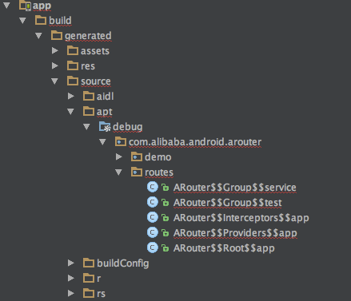
页面注册源码分析
这些类中包含了路由信息（包括根结点和组的对应关系），拦截器，以及Provider的信息。

Slide 22
页面跳转源码分析
初始化加载映射文件
这是在ARouter 模块初始化时候所进行动作，主要是将注解编译器生成的映射文件中路由关系等信息，加载到内存中。然后在后续执行跳转操作时候，直接查询内存中的路由规则进行跳转。主要通过如下方法实现：
ARouter.init(getApplication());
这个方法实际调用了LogisticsCenter层init的静态方法。 （详见源码）
主要流程是先通过包名去扫描注解编译器生成的映射文件，拿到一个类名对应的集合，然后通过反射的方式，实例化接口，通过loadinfo方法，将映射文件中定义的路由关系信息，载入到warehouse中数据结构中，完成了在内存中缓存一份的操作。

Slide 23
页面跳转源码分析
routerMap = ClassUtils.getFileNameByPackageName(mContext, ROUTE_ROOT_PAKCAGE);
…
for (String className : routerMap) { if (className.startsWith(ROUTE_ROOT_PAKCAGE + DOT + SDK_NAME + SEPARATOR + SUFFIX_ROOT)) { ((IRouteRoot) (Class.forName(className).getConstructor().newInstance())).loadInto(Warehouse.groupsIndex); } else if (className.startsWith(ROUTE_ROOT_PAKCAGE + DOT + SDK_NAME + SEPARATOR + SUFFIX_INTERCEPTORS)) { ((IInterceptorGroup) (Class.forName(className).getConstructor().newInstance())).loadInto(Warehouse.interceptorsIndex); } else if (className.startsWith(ROUTE_ROOT_PAKCAGE + DOT + SDK_NAME + SEPARATOR + SUFFIX_PROVIDERS)) { ((IProviderGroup) (Class.forName(className).getConstructor().newInstance())).loadInto(Warehouse.providersIndex); } }
Notes:
主要流程是先通过包名去扫描注解编译器生成的映射文件，拿到一个类名对应的集合，然后通过反射的方式，实例化接口，通过loadinfo方法，将映射文件中定义的路由关系信息，载入到warehouse中数据结构中，完成了在内存中缓存一份的操作。

Slide 24
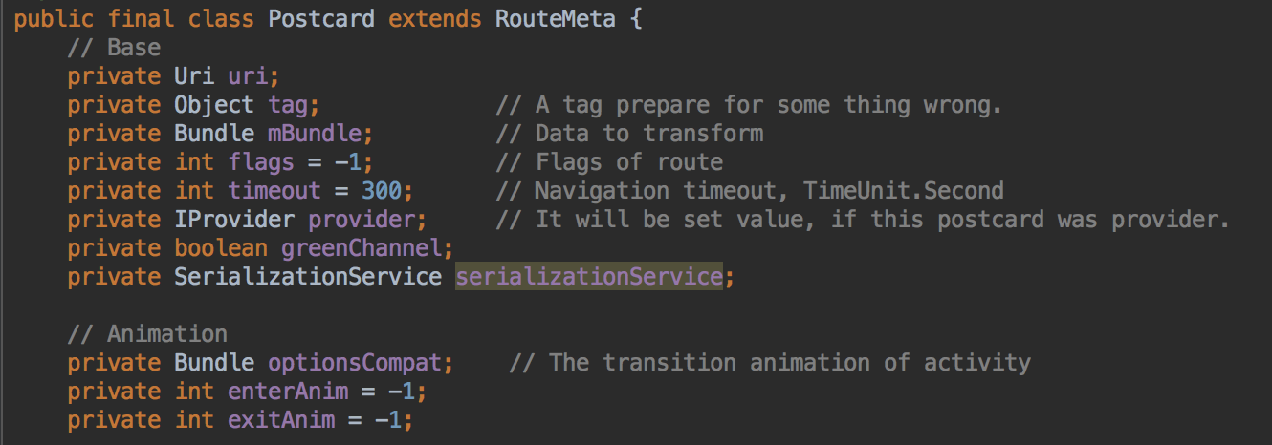
页面跳转源码分析
路由跳转的例子：
ARouter.getInstance() .build("/test/activity2") .navigation();
这里首先看下一个关键的类Postcard
Notes:
主要流程是先通过包名去扫描注解编译器生成的映射文件，拿到一个类名对应的集合，然后通过反射的方式，实例化接口，通过loadinfo方法，将映射文件中定义的路由关系信息，载入到warehouse中数据结构中，完成了在内存中缓存一份的操作。

Slide 25
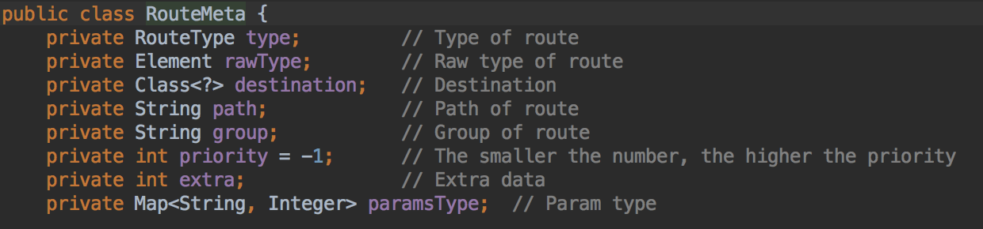
页面跳转源码分析
Postcard类继承了RouteMeta这个基类。
在这两个类中，有很多和跳转相关的成员变量。在跳转的过程中，通过Arouter类中提供的Api完成参数填充，实际是先创建了一个Postcard对象，随后在_Arouter这个类中进行逻辑处理，取到Postcard对象中参数，拿到映射关系，然后完成跳转。
Notes:
主要流程是先通过包名去扫描注解编译器生成的映射文件，拿到一个类名对应的集合，然后通过反射的方式，实例化接口，通过loadinfo方法，将映射文件中定义的路由关系信息，载入到warehouse中数据结构中，完成了在内存中缓存一份的操作。

Slide 26
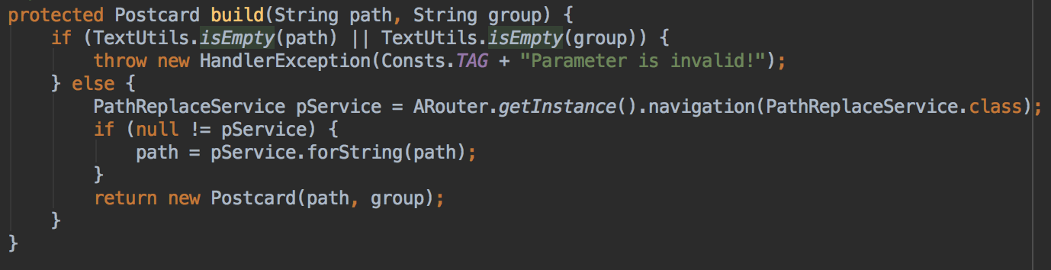
页面跳转源码分析
路由跳转的过程
创建Postcard对象
调用Arouter的buildApi，最后走到了如下流程，在这一步流程中，最重要的就是完成将path填入，方便后续流程通过path在映射关系中找到需要跳转的Activity。
Notes:
主要流程是先通过包名去扫描注解编译器生成的映射文件，拿到一个类名对应的集合，然后通过反射的方式，实例化接口，通过loadinfo方法，将映射文件中定义的路由关系信息，载入到warehouse中数据结构中，完成了在内存中缓存一份的操作。

Slide 27
页面跳转源码分析
完成跳转
在navigation的流程中完成跳转，这是一个在Postcard中的方法。最终会走到_ARouter中的 navigation方法，在这个流程中，完成路由跳转的流程。
public Object navigation(Context mContext, Postcard postcard, int requestCode, NavigationCallback callback) { return _ARouter.getInstance().navigation(mContext, postcard, requestCode, callback); }
在这个方法中，会完成一步重要的操作，LogisticsCenter.completion(postcard);完成Postcard数据填入。主要是将之前的 path ，在之前的缓存关系中找到相应的Activity，填入到Postcard的destination变量中。（详见源码）
Notes:
主要流程是先通过包名去扫描注解编译器生成的映射文件，拿到一个类名对应的集合，然后通过反射的方式，实例化接口，通过loadinfo方法，将映射文件中定义的路由关系信息，载入到warehouse中数据结构中，完成了在内存中缓存一份的操作。

Slide 28
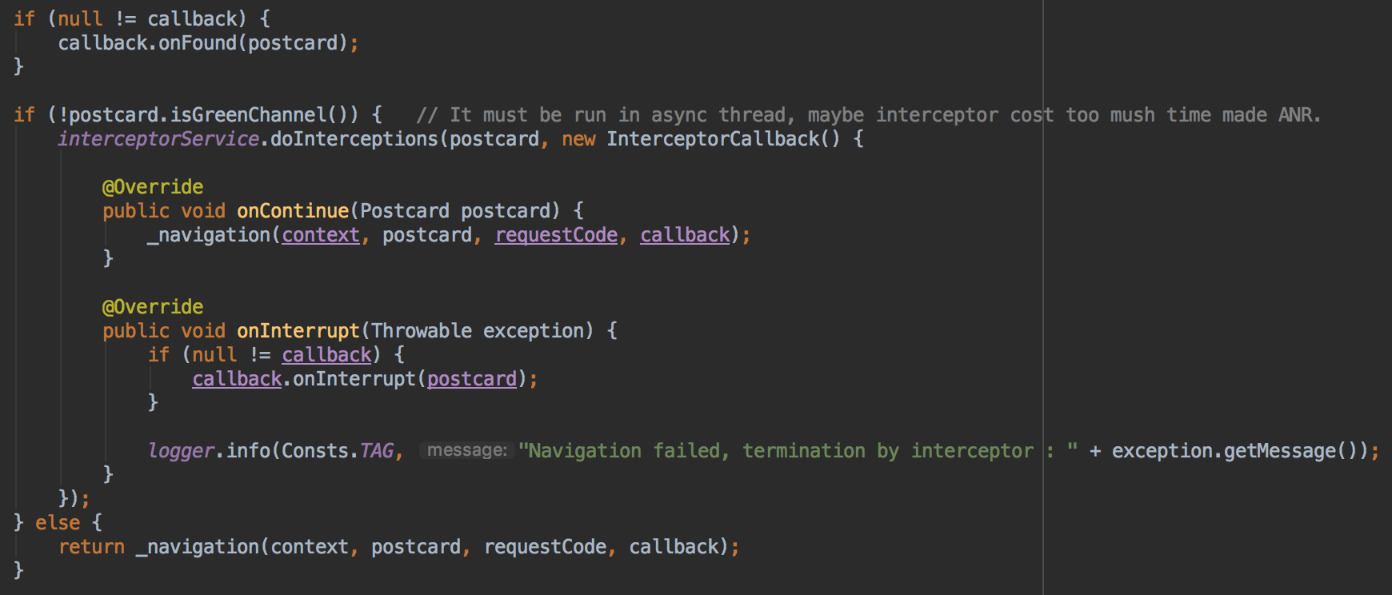
页面跳转源码分析
在随后的流程中，会处理一些降级，拦截，绿色通道等处理。
Notes:
主要流程是先通过包名去扫描注解编译器生成的映射文件，拿到一个类名对应的集合，然后通过反射的方式，实例化接口，通过loadinfo方法，将映射文件中定义的路由关系信息，载入到warehouse中数据结构中，完成了在内存中缓存一份的操作。

Slide 29
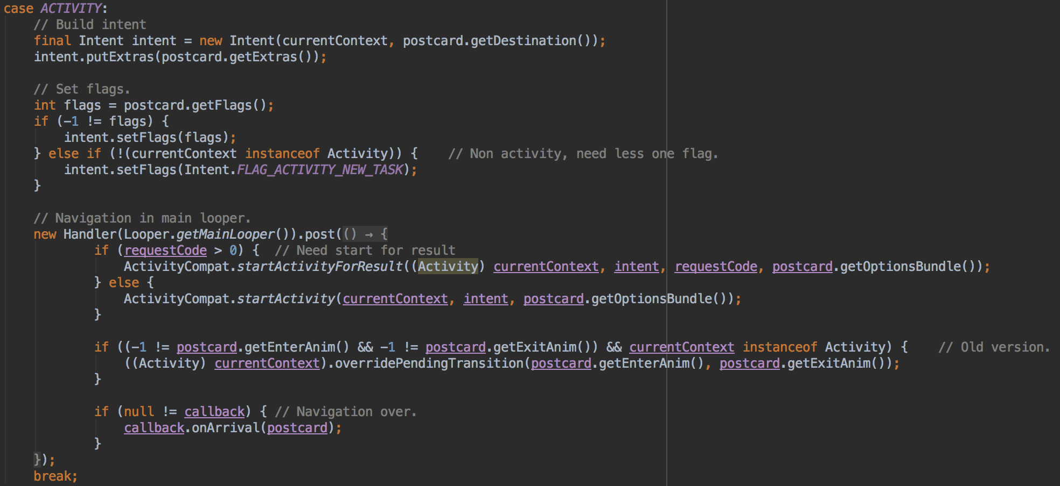
页面跳转源码分析
最终走到Android原生的跳转流程，拿到destination的值，即为可以跳转的对象，完成跳转。
Notes:
主要流程是先通过包名去扫描注解编译器生成的映射文件，拿到一个类名对应的集合，然后通过反射的方式，实例化接口，通过loadinfo方法，将映射文件中定义的路由关系信息，载入到warehouse中数据结构中，完成了在内存中缓存一份的操作。

Slide 30


THANKS

